Slide 1
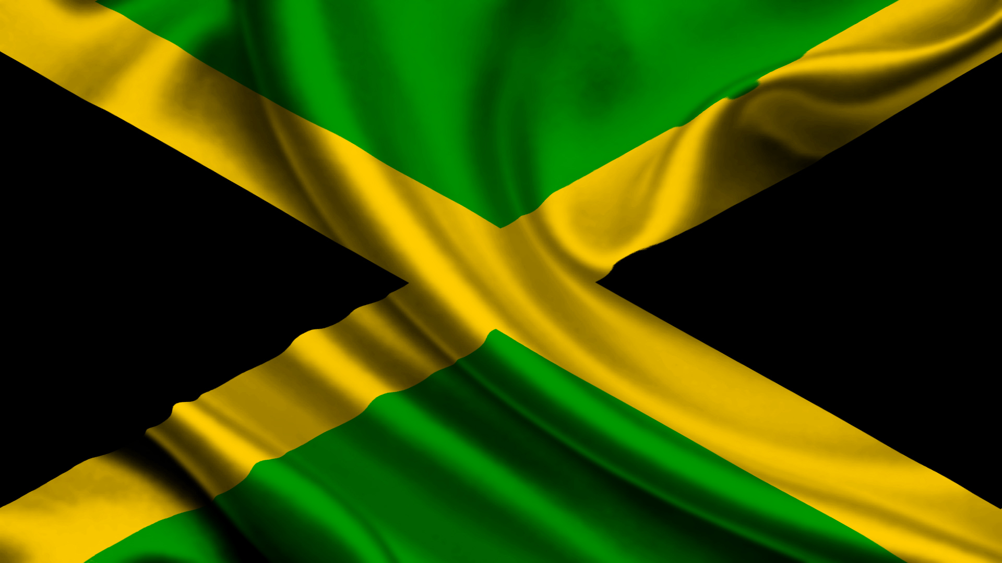
Ямайська валютна система

Slide 2
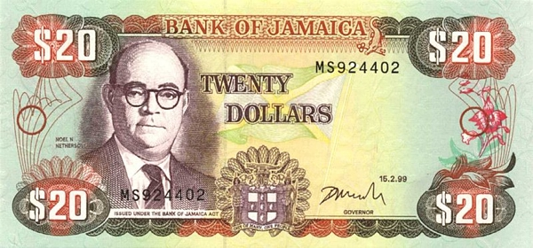
Ямáйська вал́ютна систéма- ця система передбачає відмову від ряду принципів Бреттон-Вудської валютної системи, передбачаючи повну демонетизацію золота і остаточний перехід до використання як світових грошей виключно національних валют та міжнародних розрахункових одиниць — спеціальних прав запозичення, які випускає МВФ.

Slide 3
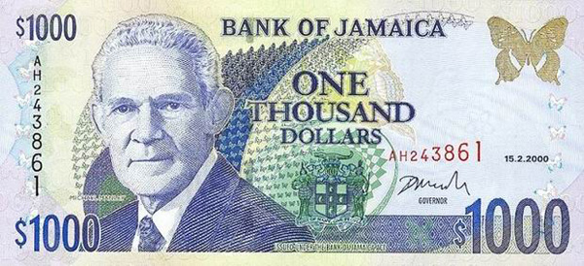
Основні принципи Ямайської системи:
відмова від встановлення офіційної ціни на золото і золотих паритетів; припинення розміну доларів на золото; дозвіл купівлі-продажу золота за ринковими цінами; право вибору країнами будь-якого режиму валютного курсу; визнання плаваючих валютних курсів на підставі ринкових механізмів (вільна торгівля валютою); надання повноважень МВФ з нагляду за валютною політикою країн-членів.

Slide 4
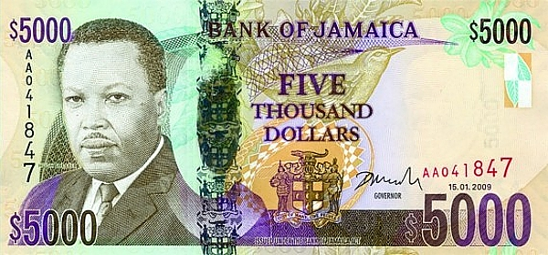
Функції
Система коригування плаваючих курсів

Slide 5
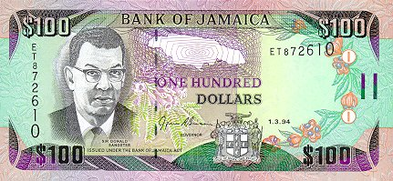
Переваги
Система дозволяє забезпечити довгострокову гнучкість валютних курсів , необхідну для вирівнювання платіжних балансів, і короткострокову стабільність для стимулювання міжнародної торгівлі і фінансів

Slide 6
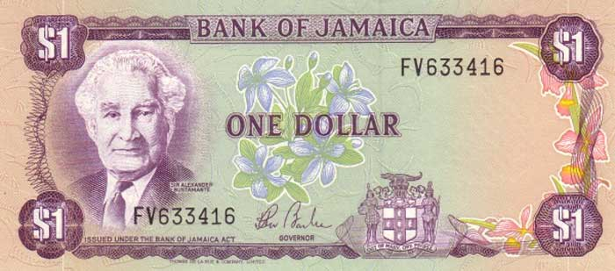
Недоліки
Відмова від фіксованих валютних курсів означає відмову від механізмів стримування інфляції
Непостійність і різка мінливість валютних курсів при введенні режимів «вільного плавання»

Slide 7

Дякую за увагу ☺

